Slide 1






Notes:
Thiết kế Hương Thảo – Zalo 0972.115.126. Các nick khác đều là giả mạo, ăn cắp chất xám

Slide 2





Slide 3


Slide 4


Slide 5

Hoạt động 1: Chia sẻ với bạn về những việc em thường làm trong một ngày.

Slide 6

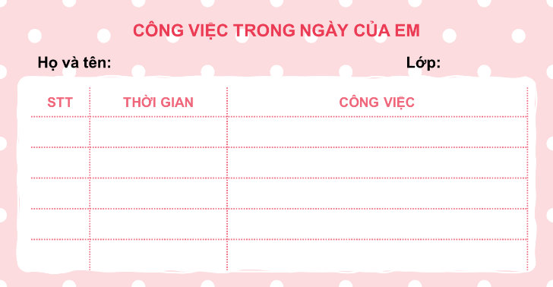
Em hãy viết những việc thường làm trong một ngày và thời gian em thực hiện những việc đó.

Slide 7
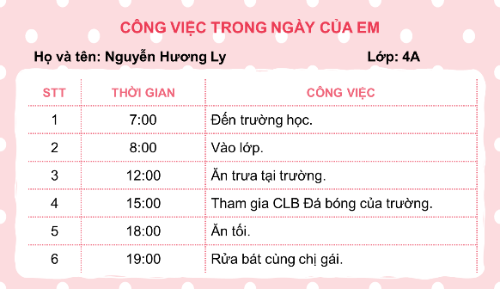
Gợi ý:

Slide 8





Em hãy phân loại các công việc đó theo nhóm sau:

Slide 9
Em hãy ghi 1 hoạt động mà mình yêu thích nhất vào phiếu ?

Slide 10


Làm thế nào để thực hiện được nhiều việc với thời gian hợp lí?

Slide 11



Slide 12




Để thực hiện được nhiều việc với thời gian hợp lí, chúng ta cần:
Liệt kê những công việc cần làm cụ thể và chi tiết.
Rèn luyện tính kỉ luật và tập trung
Lên thời gian cụ thể cho từng công việc.
Sắp xếp công việc theo thứ tự ưu tiên.

Slide 13



Thời gian trong ngày của mỗi người có giới hạn nên việc lựa chọn làm những việc gì trong một ngày là rất quan trọng. Em cần xác định nhóm việc nào cần ưu tiên, nhóm việc nào có thể rút gọn.

Slide 14
Hoạt động 2: Xây dựng thời gian biểu cá nhân

Slide 15


Slide 16
Sau khi xem xong video, em hãy nêu các bước lập thời gian biểu.

Slide 17
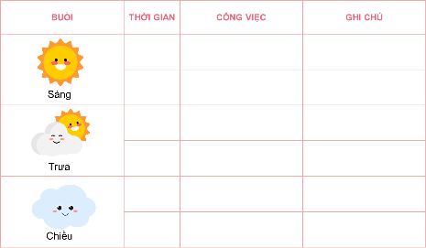
Bước 1: Chuẩn bị 1 tờ giấy A3, A4
Bước 2: Lập bảng theo mẫu
Bước 3: Trang trí, sáng tạo thời gian biểu thật đẹp và dán lên góc học tập để thường xuyên theo dõi.

Slide 18
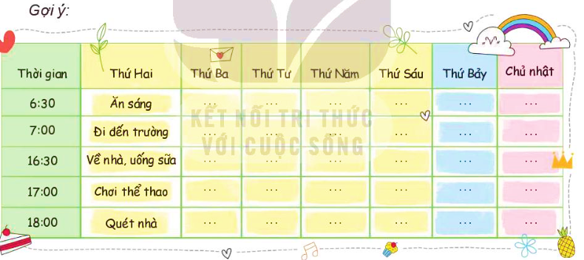
Em hãy xây dựng thời gian biểu cá nhân trong một tuần theo mẫu sau:

Slide 19
Thời gian biểu giúp mỗi người tăng kỹ năng quản lý thời gian, tận dụng, sử dụng quỹ thời gian trong ngày một cách hiệu quả nhất.

Slide 20






Slide 21








